Slide 1


ЗДРАВСТВУЙТЕ
Чему я научилась в
Презентация от Яны Гагариной

Slide 2

Содержание
Кто я такая
Чему я научилась
Мой проект

Slide 3

Кто я такая
В K1BERone я учусь 1 год
Меня зовут Яна и мне 11 лет

Slide 4
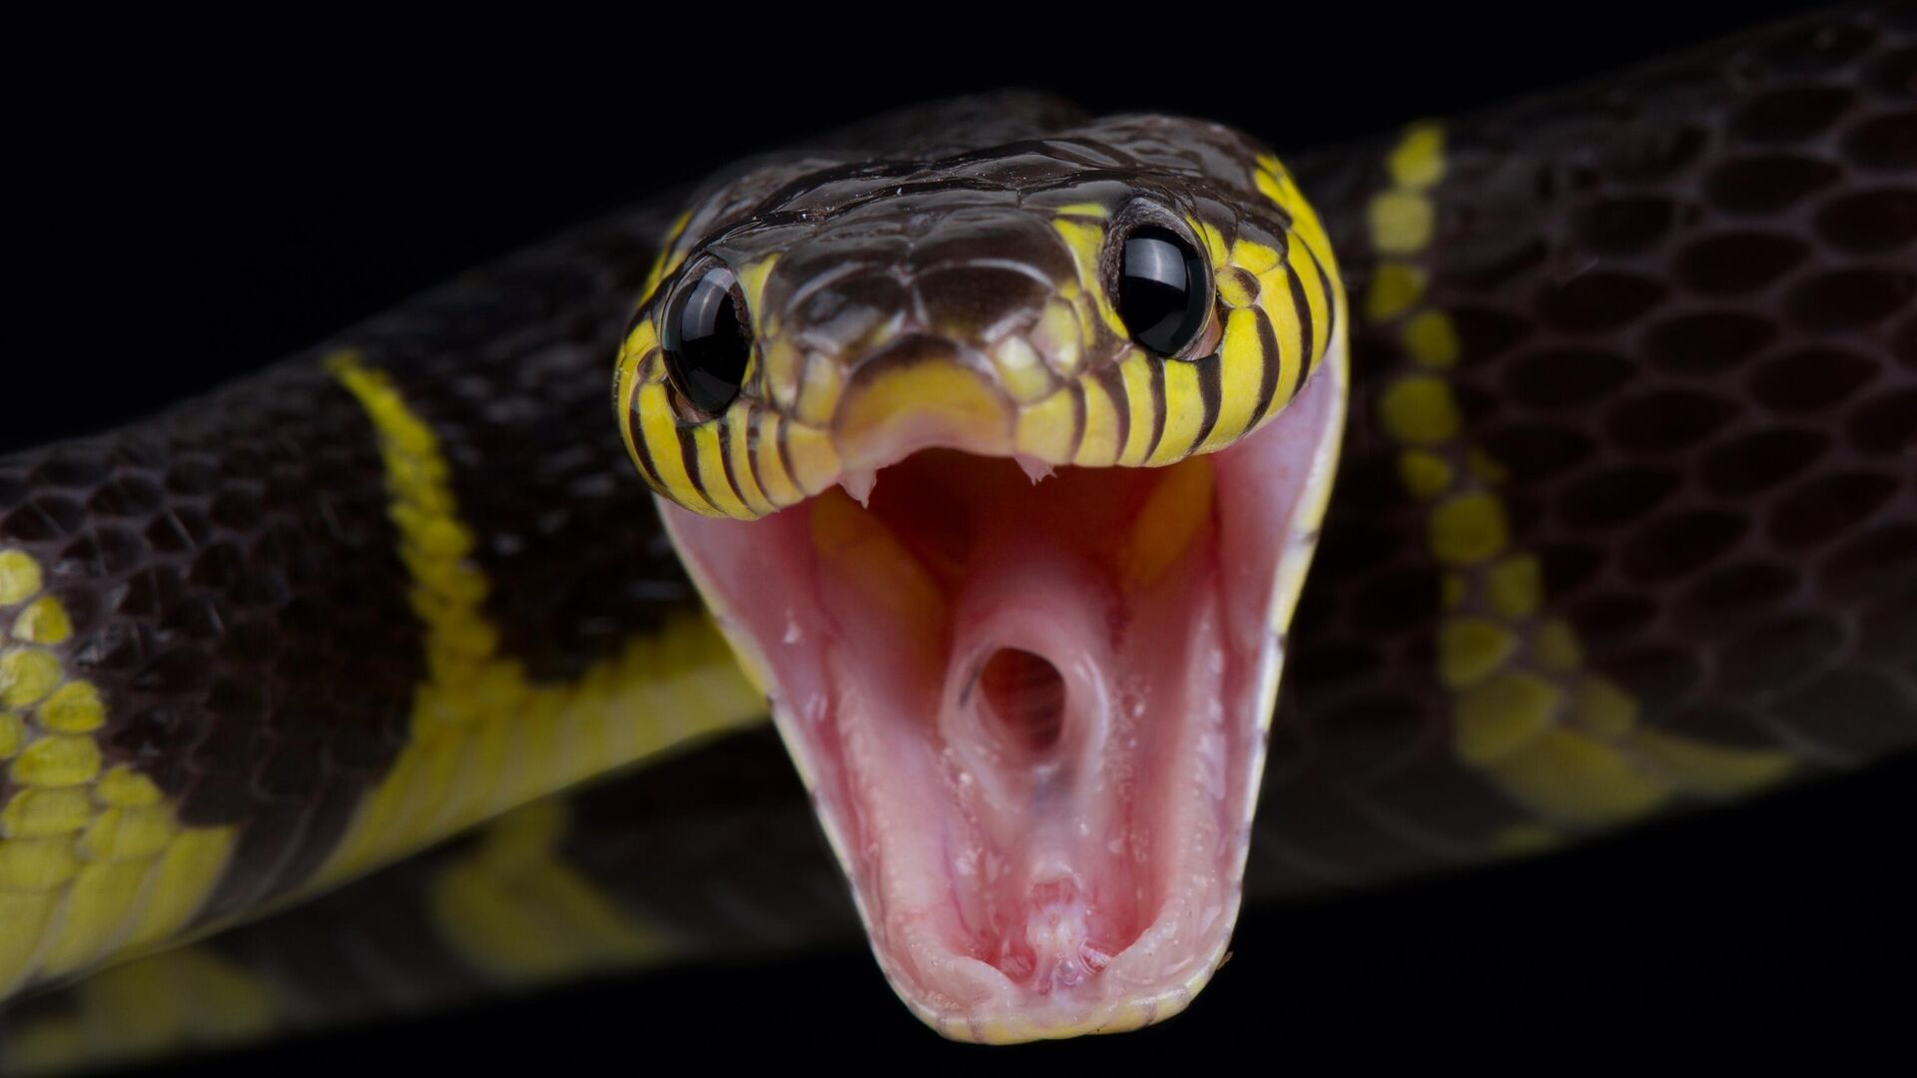
Чему я научяилась
В Figma я научилась создавать сайты, презентации и многое другое

Slide 5
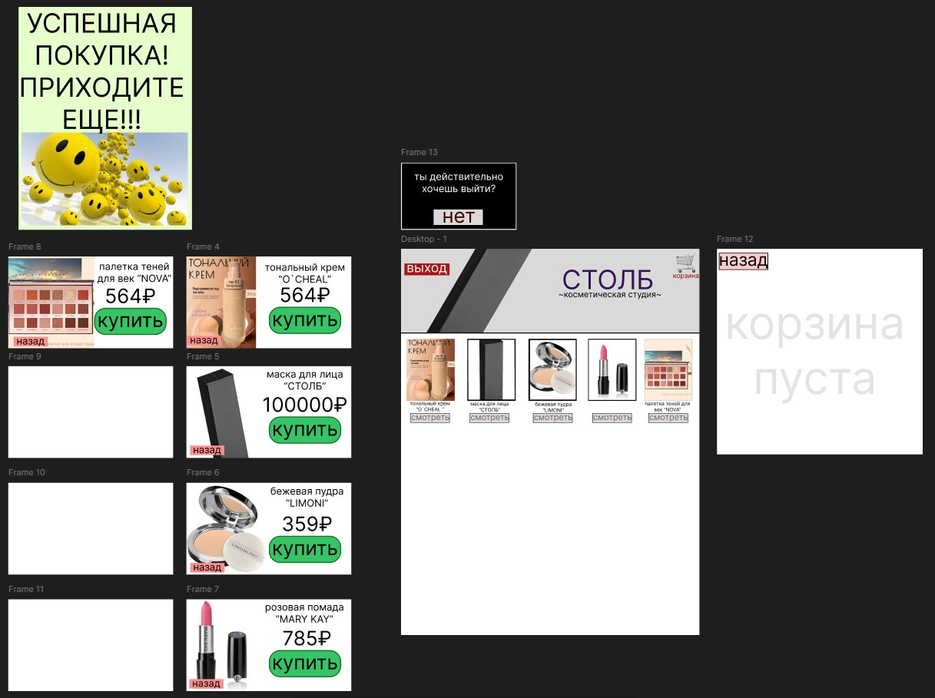
Мой проект «косметическая студия СТОЛБ»

Slide 6


Tools
Это я использовала для своего сайта

